Slide 1
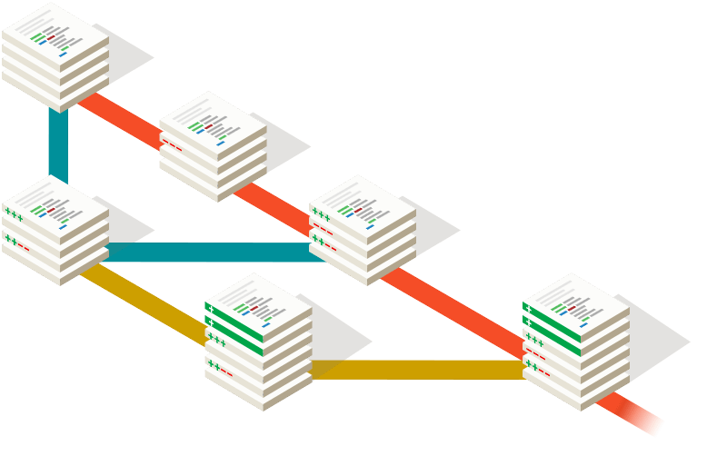
大纲
Git 管理存在的问题
如何解决问题 - Git flow
Git flow 的特性 – 优缺点
反对的声音 - 同类型策略
引发的思考

Slide 2
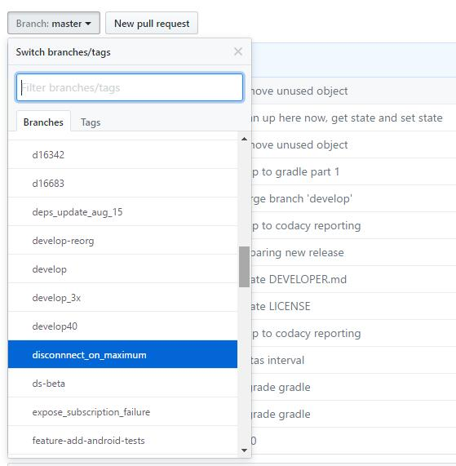
Git 管理存在的问题
开发分支不明确，很多开发者直接在master上进行开发,这样直接丧失了Git的权限管理功能
https://github.com/google/closure-compiler/commits/master
开发人员随意拉分支，导致Git仓库无限混乱
https://github.com/pubnub/java
开发分支、发布分支经常是一个，不利于项目代码的良性发展
https://github.com/ChaoSBYNN/Tools
各个分支的修改不能同步到开发、生产分支风险很大

Slide 3
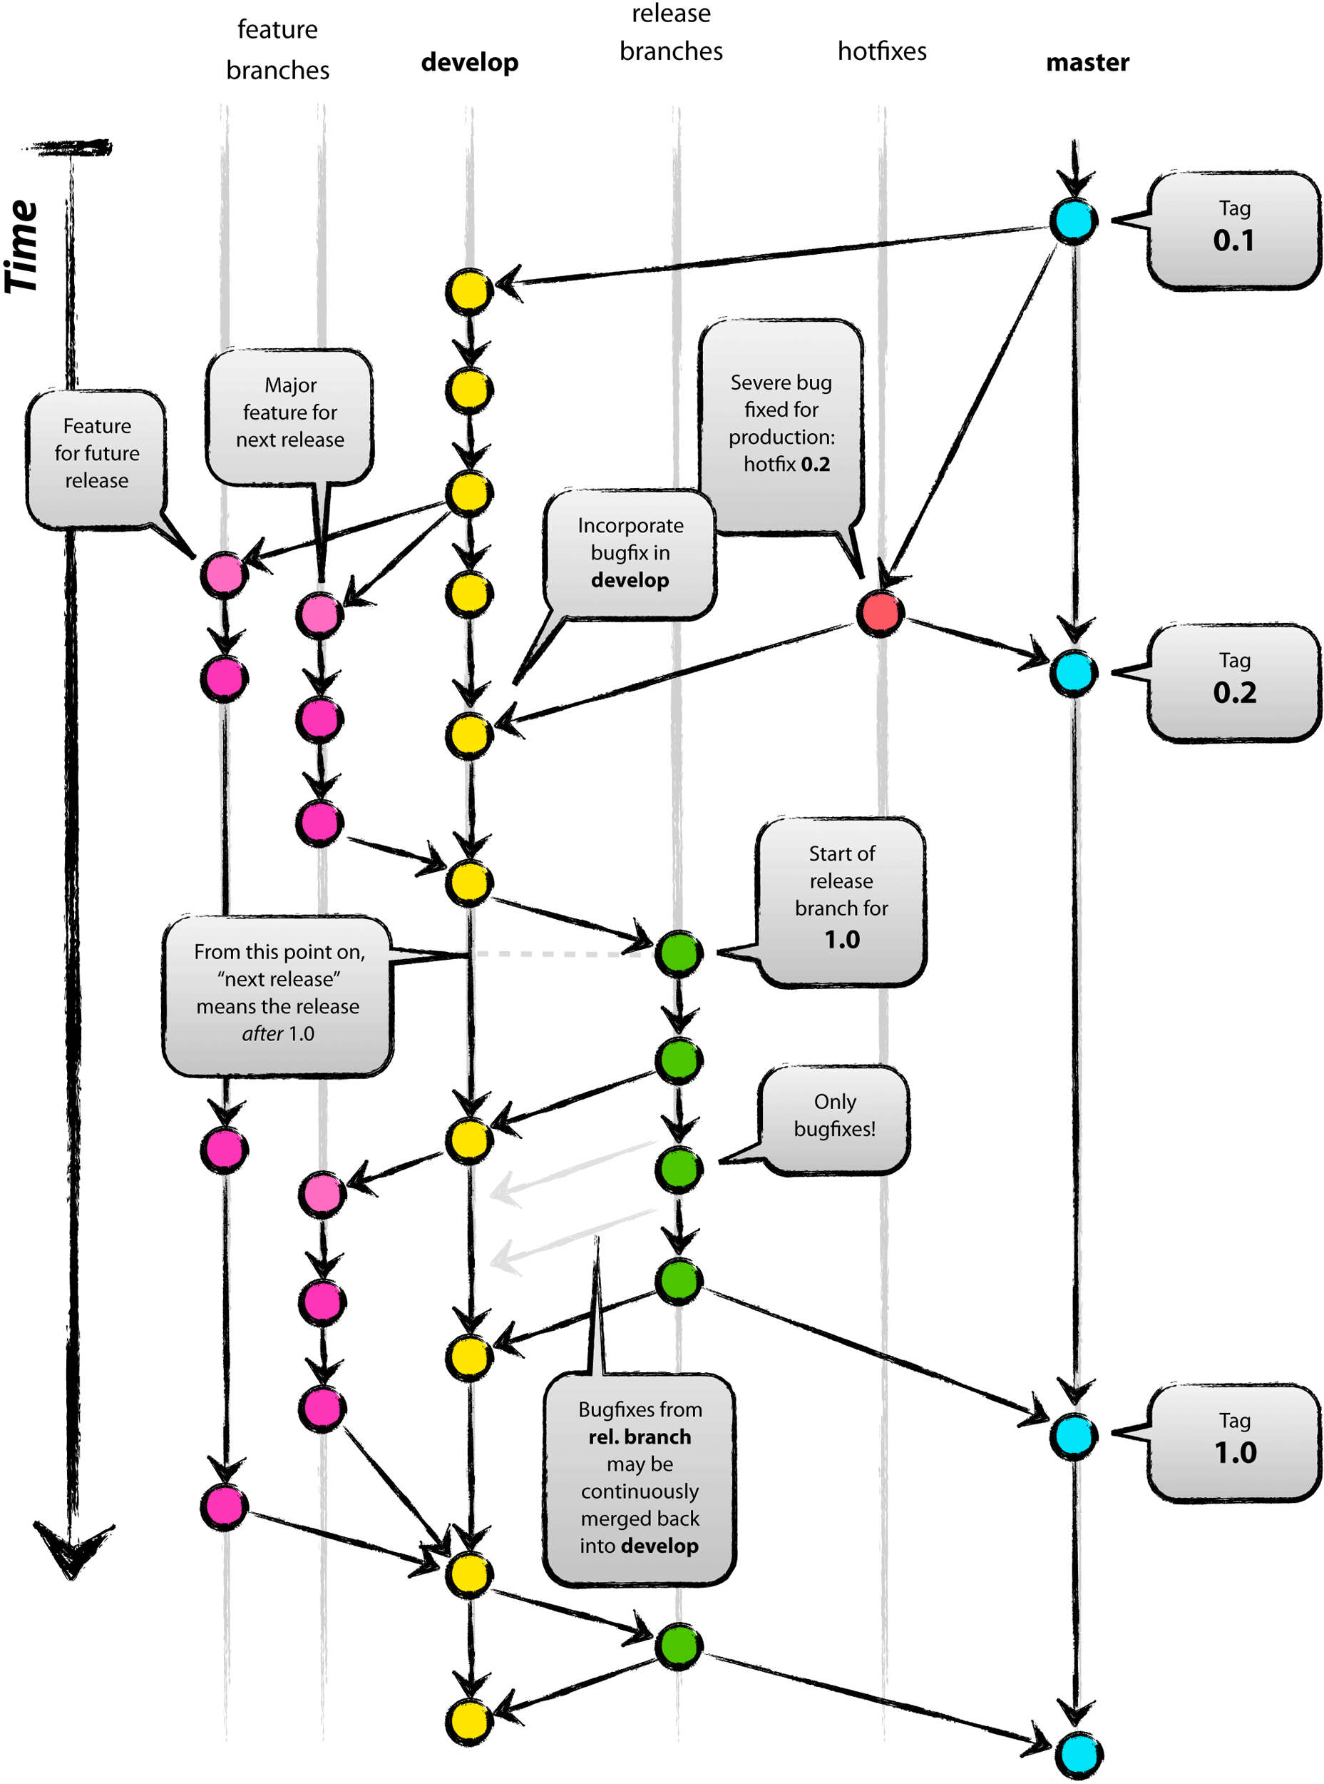

如何解决问题
Git flow

Slide 4
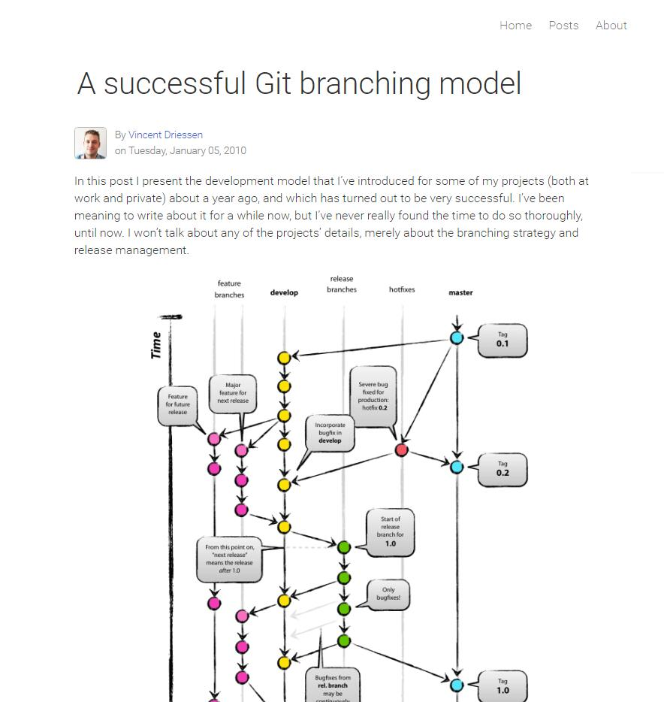
Git flow

Slide 5
Git flow
Production|Master 分支 ： 合并读取
这个分支最近发布到生产环境的代码，最近发布的Release， 这个分支只能从其他分支合并，不能在这个分支直接修改
Develop 分支 ： 开发
这个分支是我们是我们的主开发分支，包含所有要发布到下一个Release的代码，这个主要合并与其他分支，比如Feature分支
Feature 分支 ： 相互独立
这个分支主要是用来开发一个新的功能，一旦开发完成，我们合并回Develop分支进入下一个Release
Release分支 ： 需求冻结
当你需要一个发布一个新Release的时候，我们基于Develop分支创建一个Release分支，完成Release后，我们合并到Master和Develop分支
Hotfix分支 ： 紧急修复
当我们在Production发现新的Bug时候，我们需要创建一个Hotfix, 完成Hotfix后，我们合并回Master和Develop分支，所以Hotfix的改动会进入下一个Release
流程：Git flow 备忘清单

Slide 6
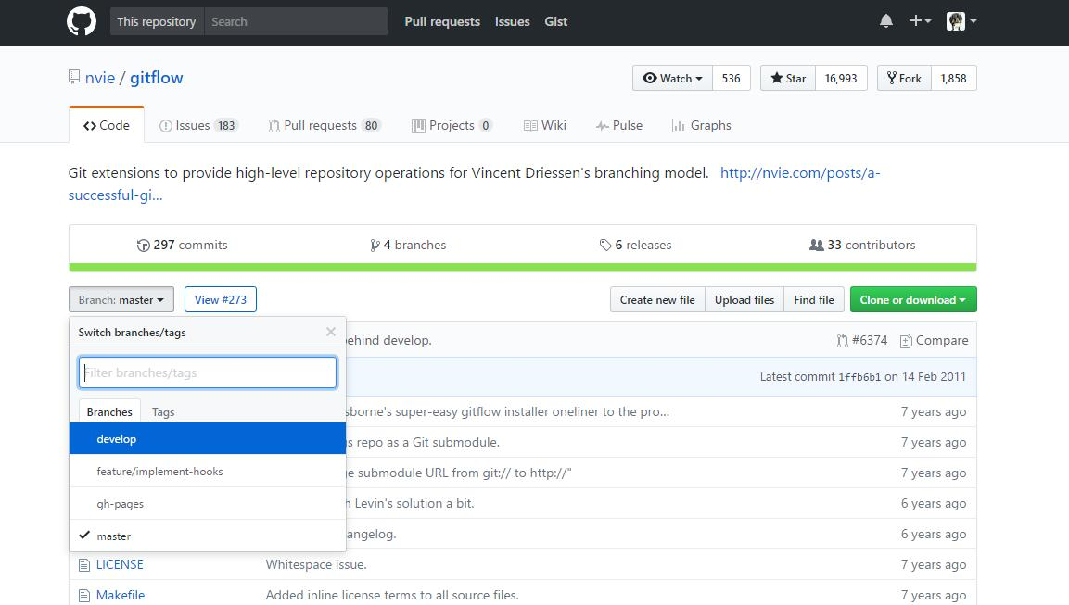
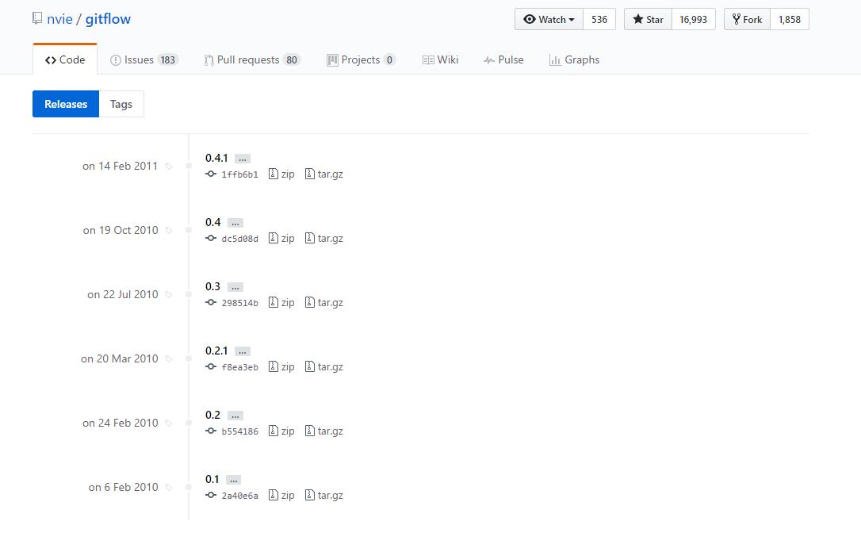
Git flow

Slide 7
Git flow 优缺点
优点：
1. 清晰可控
缺点：
1. 相对复杂，需要同时维护两个长期分支。大多数工具都将master当作默认分支，可是开发是在develop分支进行的，这导致经常要切换分支。
2.“持续发布”项目体验差，代码一有变动，就部署一次。这时，master分支和develop分支的差别不大，没必要维护两个长期分支。

Slide 8
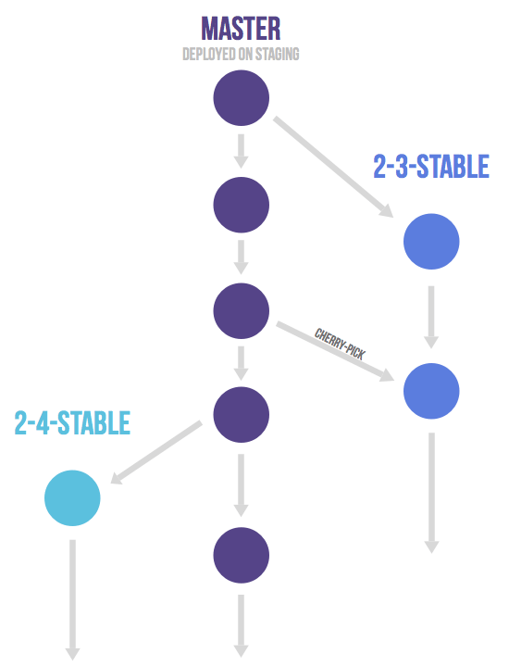
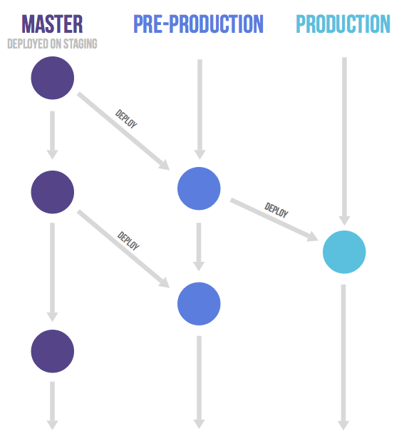


反对的声音 - 同类型策略
GitHub flow：
1. 不在围绕“release”进行设计
2. “ master ”分支中的任何内容都是可部署的
github flow
GitLab flow：
1. 上游优先
2. 持续发布
3. 版本发布

Slide 9
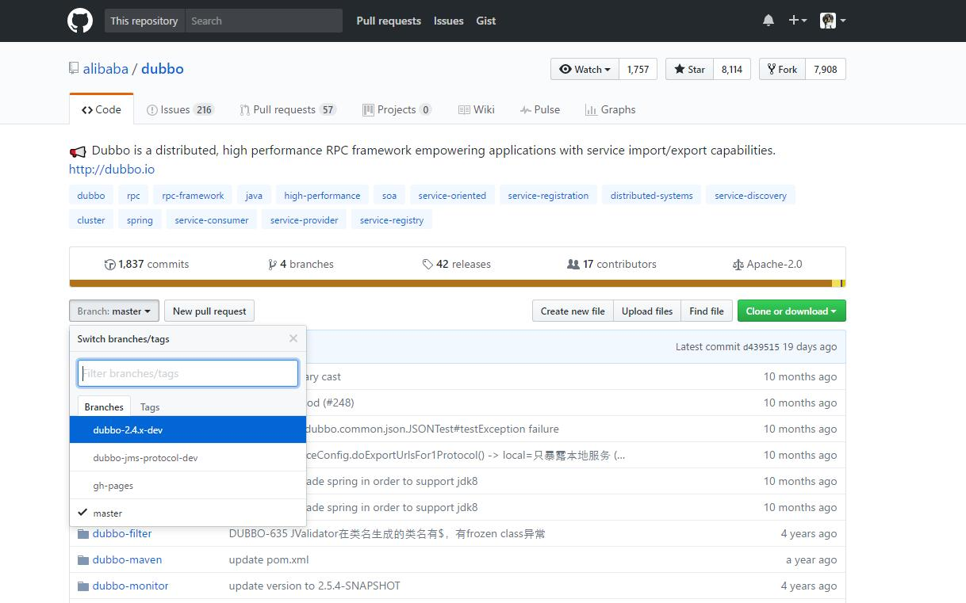
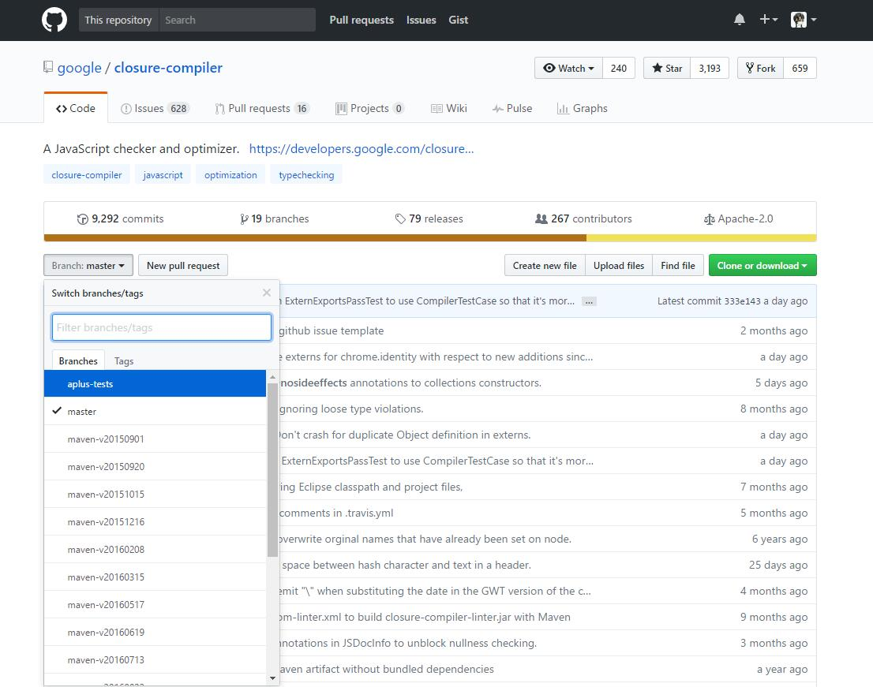
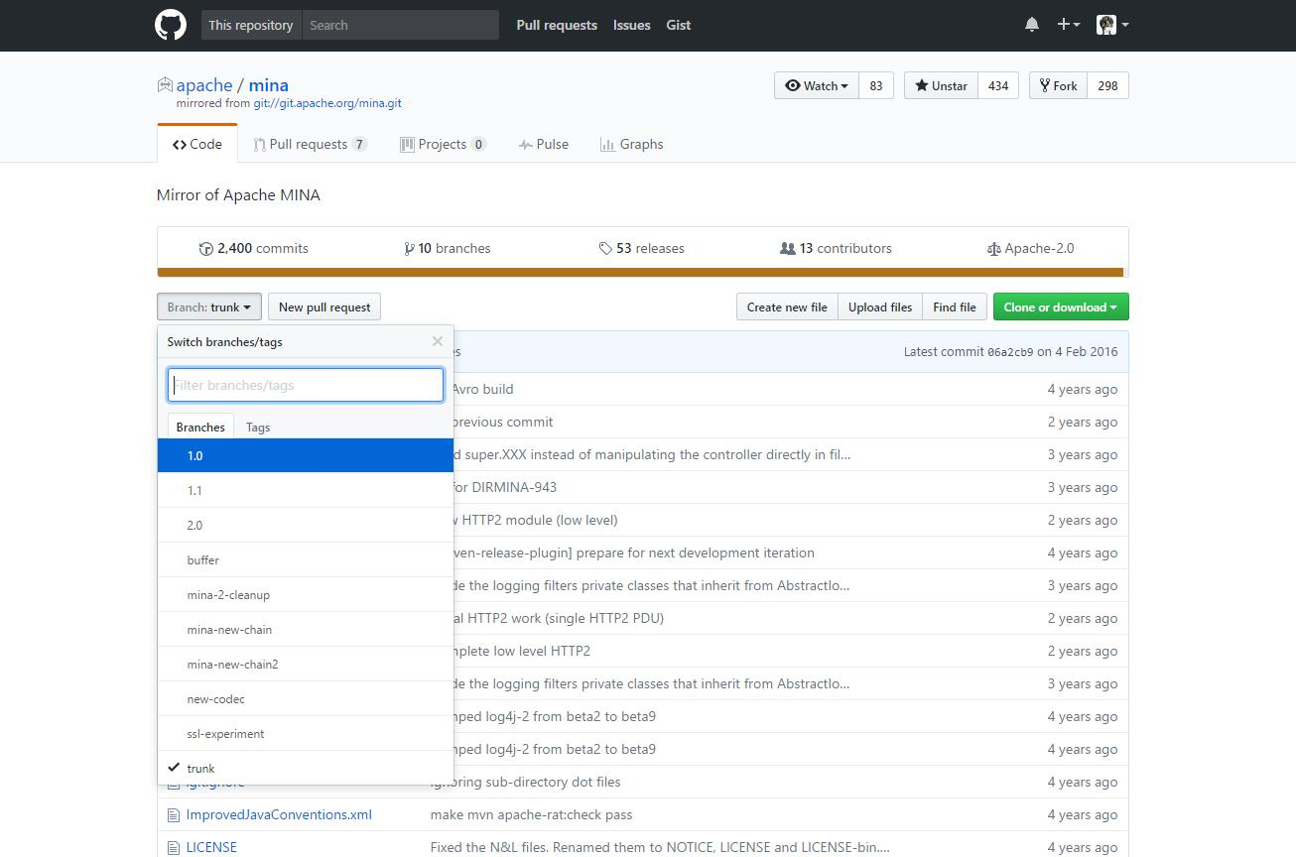
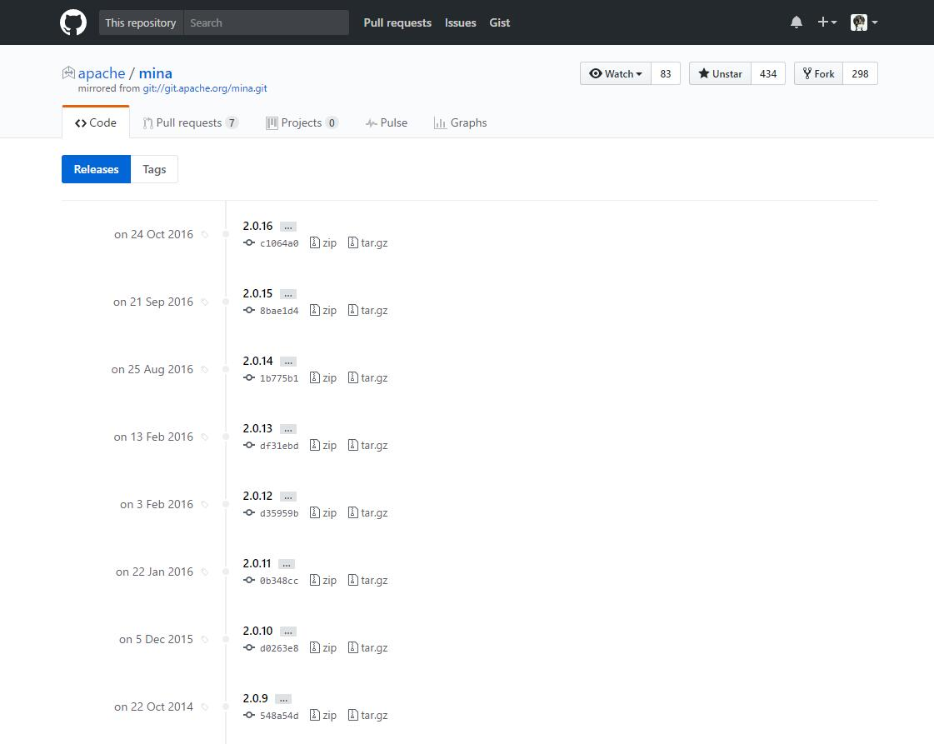
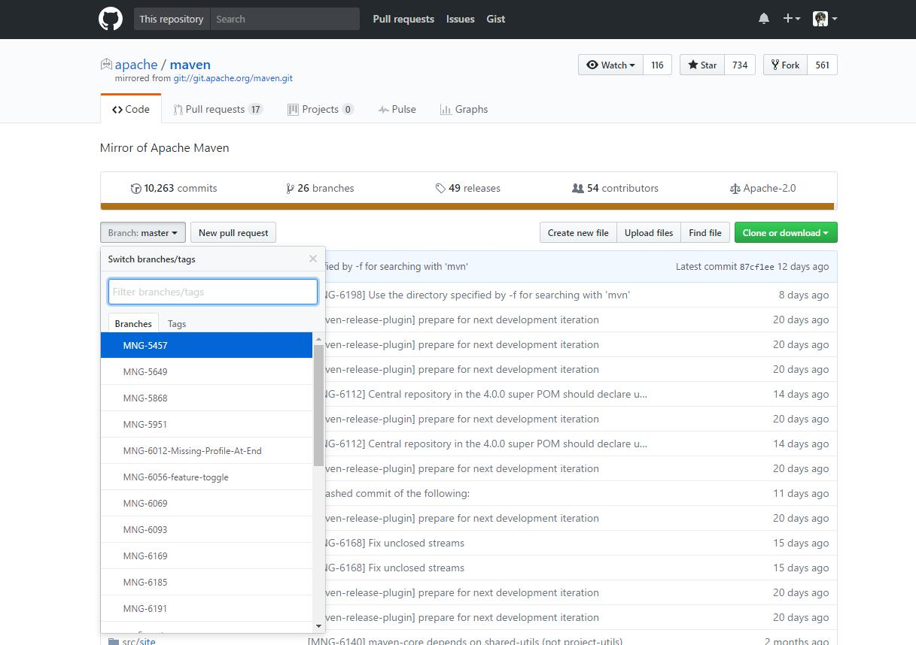
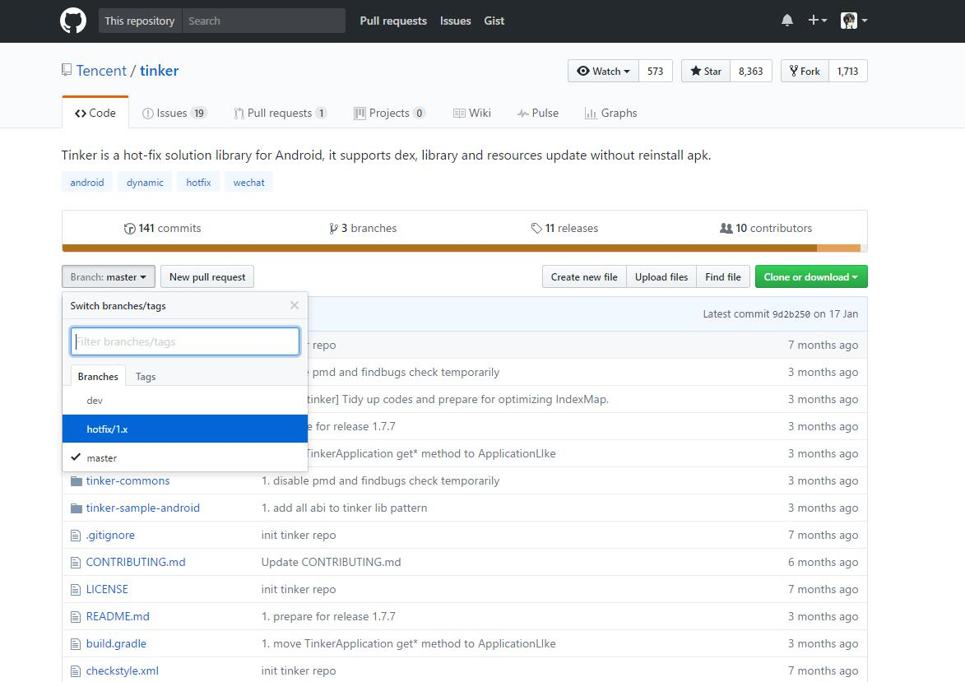
同类型策略

Slide 10
引发的思考
为什么会有多种策略
产生的根本原因

Slide 11
参阅
一个成功的Git分支模型
http://nvie.com/posts/a-successful-git-branching-model/
Git flow 备忘清单
http://danielkummer.github.io/git-flow-cheatsheet/index.zh_CN.html
Git分支管理之GitFlow的使用
http://www.jianshu.com/p/a6cc4499aa4b
Git 工作流程
http://www.ruanyifeng.com/blog/2015/12/git-workflow.html
GitHub flow
http://scottchacon.com/2011/08/31/github-flow.html
https://guides.github.com/introduction/flow/index.html
GitLab flow
https://docs.gitlab.com/ee/workflow/gitlab_flow.html#git-flow-and-its-problems
Git flow 有害论
https://news.cnblogs.com/n/539167/

Slide 12
Thank You!

